Slide 1
MIGRARTE
Digital Humanities e patrimonio culturale, 2020/21
Francesco Neri

Slide 2
IDEA
MIGRARTE è un catalogo digitale di item multimediali, principalmente nella forma di testi letterari contemporanei, che raccontano il dramma di una difficile migrazione e delle sue conseguenze. Gli item raccolti vogliono offrire spunti di riflessione riguardo a una vasta serie di contesti di migrazione, in luoghi e momenti diversi della storia recente.
CATALOGAZIONE, METADATAZIONE, CONSERVAZIONE, DIFFUSIONE
L’idea alla base del progetto è quella della CONDIVISIONE e dell’INTERATTIVITÀ.
L’arricchimento del catalogo sarà infatti anche affidato a una community di utenti che potranno suggerire l’aggiunta di item.

Slide 3
INTERFACCIA
NAVBAR
DESCRIZIONE PROGETTO
OBIETTIVI (condivisione)
CATALOGHI
Strumenti alternativi di esplorazione dei cataloghi:
PERSONE
LUOGHI (Google Maps)

Slide 4
INTERFACCIA
PROPOSTE DI ALTRI STRUMENTI
È prevista l’aggiunta di un tool come TIMELINE per l’esplorazione di una linea del tempo in cui trovare collocati i vari item del catalogo.
Per le schede di descrizione degli item testuali, si propone l’utilizzo di un tool di analisi del testo in grado di raccogliere tutte le occorrenze di termini specifici come nomi di persone e luoghi.

Slide 5





ITEM
.jpg .png Dipinti, sculture, fotografie…
E-book
Se possibile, link alla risorsa o download in .epub o .mobi
.mp4, link diretto Videointerviste, film, performance artistiche, spettacoli teatrali…
__________________________________
Libri a stampa
.mp3, link diretto Interviste, audiolibri, canzoni…

Slide 6
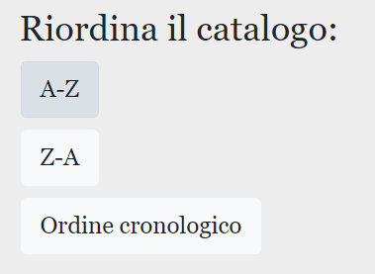


ACCESSO ALLA COLLEZIONE
Sia il catalogo testuale che quello multimediale sono esplorabili in ordine alfabetico e cronologico.
A seconda del catalogo, i filtri si differenziano.
È possibile esplorare i cataloghi tramite le sezioni PERSONE e LUOGHI.

Slide 7
STANDARD DI DESCRIZIONE
Codifica DublinCore:
Opera d’arte (dipinto) in xml
Testo in interfaccia html
Persone:
Controllo autorità proposto dall’OPAC italiano
- Regole di riferimento REICAT
Codifica TEI per il full text; marcati:
Nomi di persona
Nomi di luoghi
Date

